Slide 1

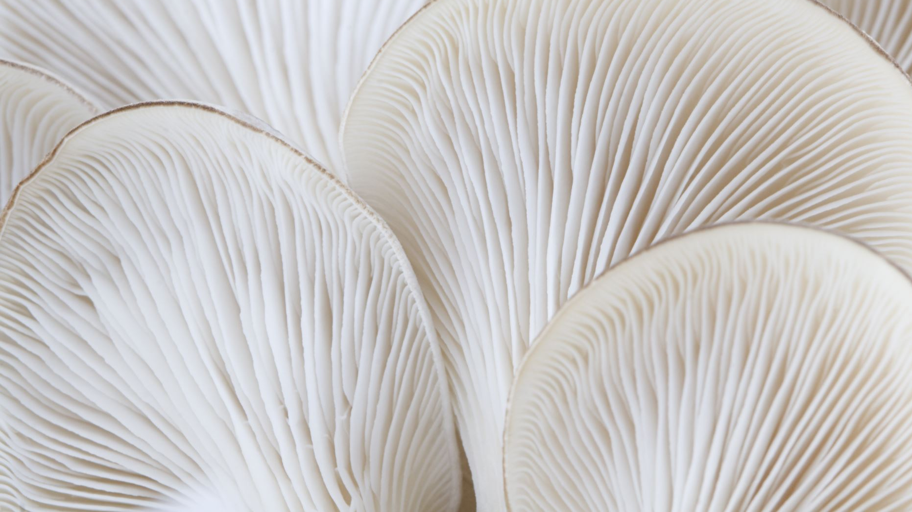
Svampe og svampedyrkning

Slide 2
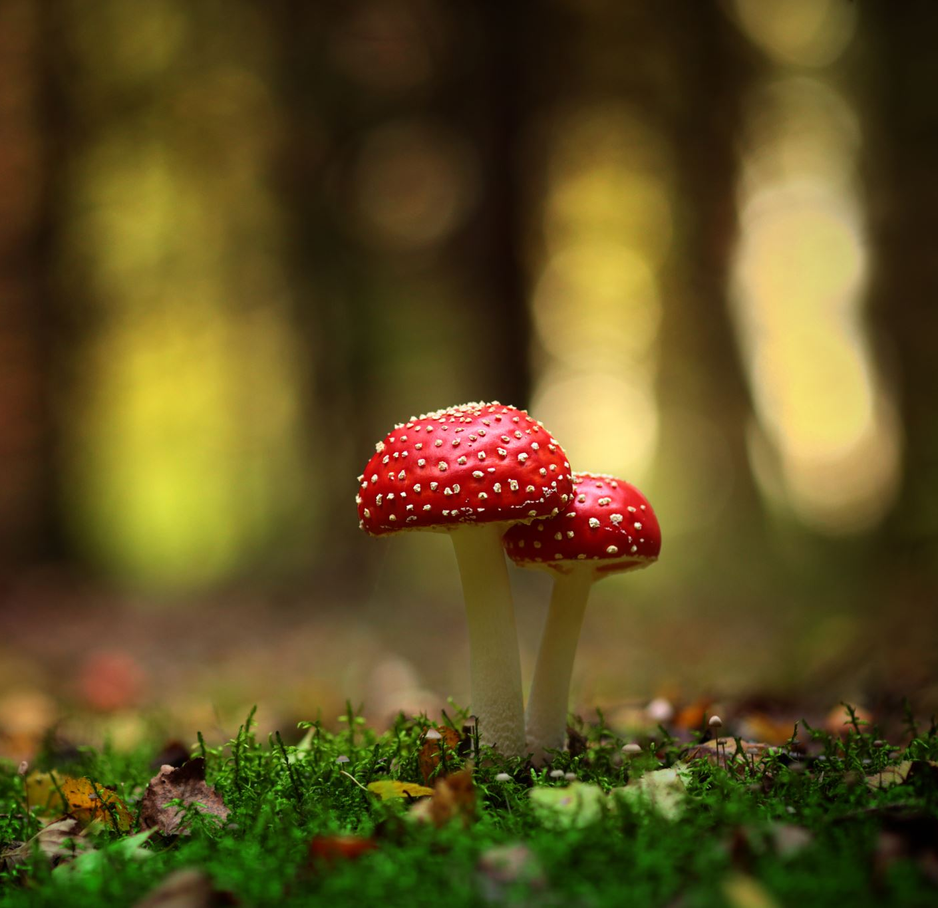
Hvorfor skal vi interessere os for svampe?
Produktion af svampe har et langt lavere vandforbrug og CO2 udledning end næsten alle andre fødevarer, og de er mindre pladskrævende
Svampe kan laves af restprodukter fra husholdningen og industrien som fx kaffegrums og savsmuld
Svampe kan erstatte (noget) kød. Svampe er proteinrige og giver maden umami, den 5. grundsmag – altså velsmag
Alle kan dyrke svampe både inden- og udenfor stort set året rundt
Udover spisesvampe kan vi dyrke svampe (mycelium) til fx emballage, byggematerialer og medicin
Svampe kan desuden gavne vores kulturplanter og naturen

Slide 3
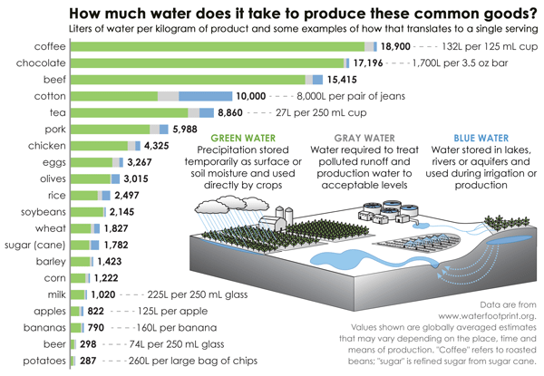
Vand, CO2 og energi forbrug
Det kræver ca. 15 liter vand, 2,2 kWh og 0.5 kg CO2 at producere et kilo svampe

Slide 4
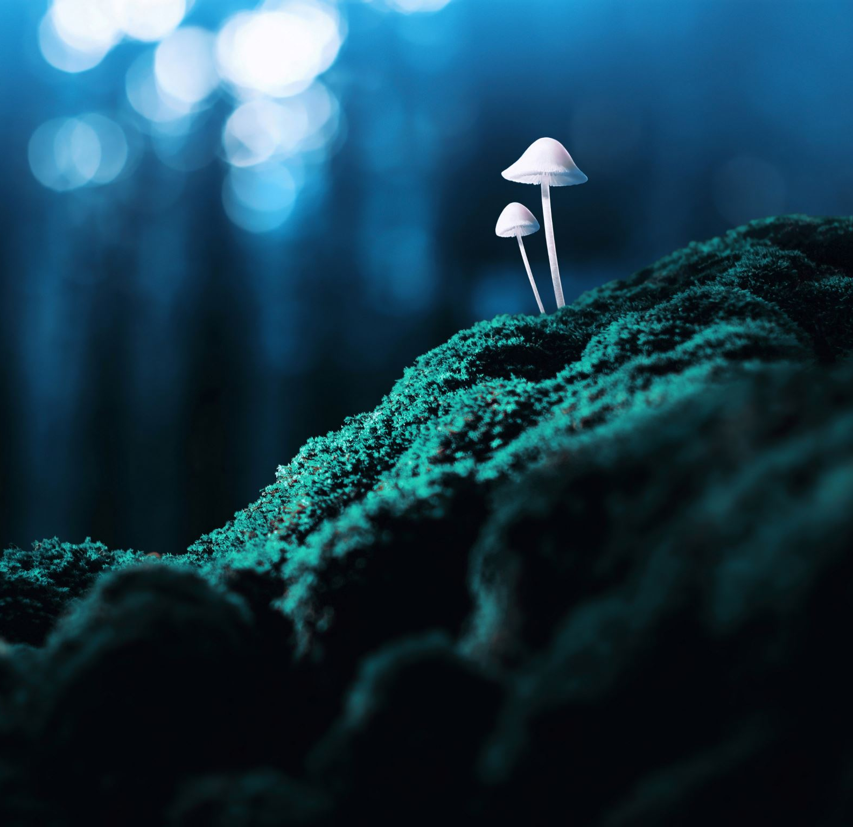
Inspiration
Video: Fantastic Fungi
Video: National Geographic
Video: Fungus: The plastic of the Future
Video: How much water & energy do mushrooms need?
Video: How mushrooms are turned into bacon and styrofoam

Slide 5
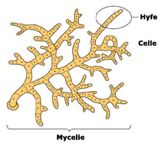
Svampes opbygning & formering
Svampe kan være encellede som eksempelvis gærsvampe eller flercellede organismer som spisesvampene
Mange svampe er vigtige nedbrydere i naturen, mens andre lever som parasitter
Flercellede svampe består primært af tynde tråde kaldet
hyfer, der forgrener sig og sammen danner det såkaldte mycelium
Myceliet kan sammenlignes med en plantes rodnet
Nogle svampe danner frugtlegemer som paddehatte som formeringsorganer
Svampe optager ilt og afgiver CO2
Svampe kan formerer sig både kønnet via sporer og ukønnet, men de har ikke noget egentligt køn
Video: Basidiesvampens livscyklus

Slide 6
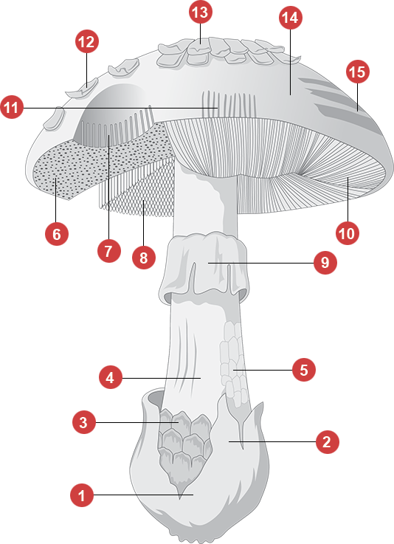
Morfologiske kendetegn
Betegnelser
1 Knold
2 Skede
3 Stokskæl
4 Stok
5 Stokmønster
6 Porrer
7 Rør
8 Pigge
9 Ring
10 Lameller
11 Hatfurer
12 Hudflager/skæl
13 Hatskæl
14 Hat
15 Zoneringer
Den synlige del af svampen kaldes frugtlegeme (vist her), mens den usynlige del kaldes mycelium (i jorden).
Notes:
Svampeguide.dk

Slide 7
Svamperiget & mykologi
Mykologi er et sammensat ord af græsk oprindelse: mykes 'svamp' og -logi), og betyder den videnskabelige lære om svampe
Svampene hørte indtil 1900-tallet til planteriget, men fik herefter sit eget rige, som løbende bliver diskuteret og videreudviklet
Man anslår at svamperiget, Fungi, består af et sted mellem 1,5 – 3,5 mio. arter, heraf er ca. 100.000 arter beskrevet
Svamperiget opdeles i 6-8 rækker/underriger, der er opdelt i (under)rækker, klasser, ordener, familier, slægter og arter = taksonomi

Slide 8
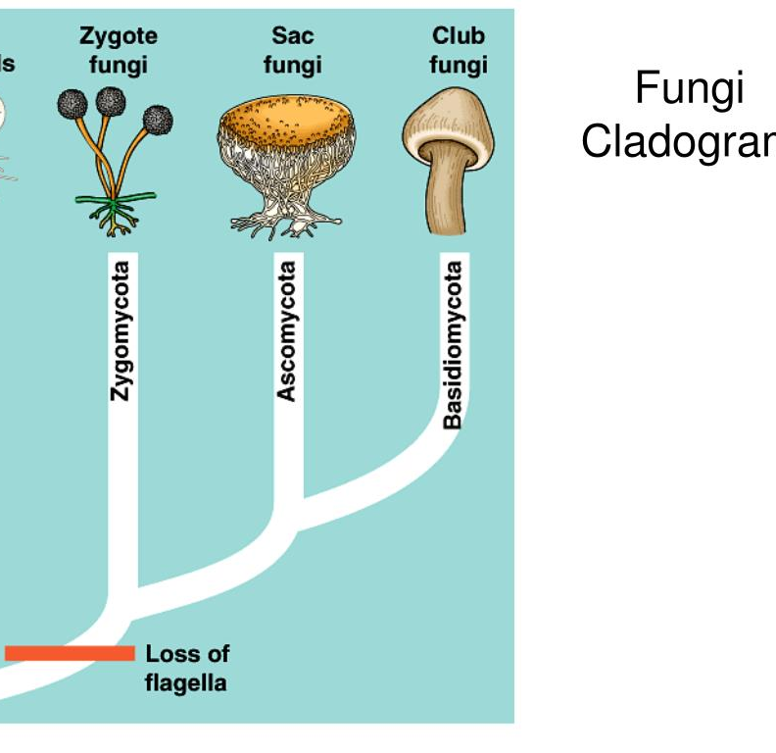
Taksonomi
Underriget Dikarya rummer størstedelen af alle kendte svampe, som primært er fordelt på de to (under)rækker basidiesvampe (Basidiomycota) og sæksvampe (Ascomycota)
Eksempler på basidiesvampe: Kantarel, Karl Johan, østershat, champignon og skadevolderen rust
Eksempler på sæksvampe: Morkel og trøffel

Slide 9
Svampens næringsoptagelse
Svampe har ikke klorofyl/grønkorn og kan derfor ikke lave fotosyntese som planter
Svampe optager derimod næring, primært sukker/cellulose, gennem celleoverfladen enten gennem nedbrydning af organisk stof eller gennem en vært (plante/dyr)
Hos de flercellede svampe udskiller hyfespidserne særlige enzymer, som nedbryder organisk materiale. Når det er tilpas småt, kan det optages gennem cellevæggene
De fleste svampe lever af kulhydrater/kulstof i form af forskellige slags sukkermolekyler
Når vi skal dyrke svampe, skal vi forsøge at efterligne deres naturlige levesteder og fødekilder

Slide 10
Produktion af svampe derhjemme
Husk god hygiejne!
Vækstfasen er perioden, hvor du tilbereder substratet fx kaffegrums eller savsmuld, og myceliet får lov til at sprede sig. Substratet skal indeholde 55-75 % vand. Her vokser svampen sig stærk, så den er klar til næste fase, hvor den skal give frugt. Den optimale temperatur i denne fase er ved 17-25 grader (afhængig af arten), og uden lys
Frugtsætningsfasen begynder, når substratet er blevet hvidt af mycelium. I denne fase er de optimale vækstforhold 14-21 grader (afhængig af arten), høj luftfugtighed og lyse omgivelser (uden direkte sollys). For at opnå en høj luftfugtighed kan du sprøjte lidt vand omkring svampene med en forstøver eller placere beholderen i en skål med lidt vand i bunden. En høj luftfugtighed giver større svampe
Video: Tvedemose
Video: Udendørs såbed

Slide 11
Svampe i naturen
Mykorrhiza: På dansk svamperod – det er en symbiose mellem en svamp og en plante. Svampen giver planten vand og næringsstoffer, mens planten giver svampen kulhydrater/kulstof
Mykorrhiza er desuden naturens svar på internettet, hvor vigtig information spredes igennem. På den måde kan planter fx advare hinanden om skadedyr, fx kan en Alm. Bøg have over 200 kontakter
Det vurderes at 90-95 % af alle planter har mykorrhiza
Mykorrhiza er også grunden til at mange populære spisesvampe som kantarel eller Karl Johan ikke kan dyrkes kommercielt (endnu?)
Morkel-projektet
Få hjælp til identifikation af svampe i naturen med fx appen Svampeatlas eller en god svampebog og prøv dig langsomt og SIKKERT frem! Hvert efterår er der guidede svampeture over hele landet

Slide 12
Danske forhandlere og producenter
Tagtomat
Østershatte (Skyttegården)
Beyond Coffee
Funga Farm
Fyns Ø Svampe
Tvedemose

